Slide 1
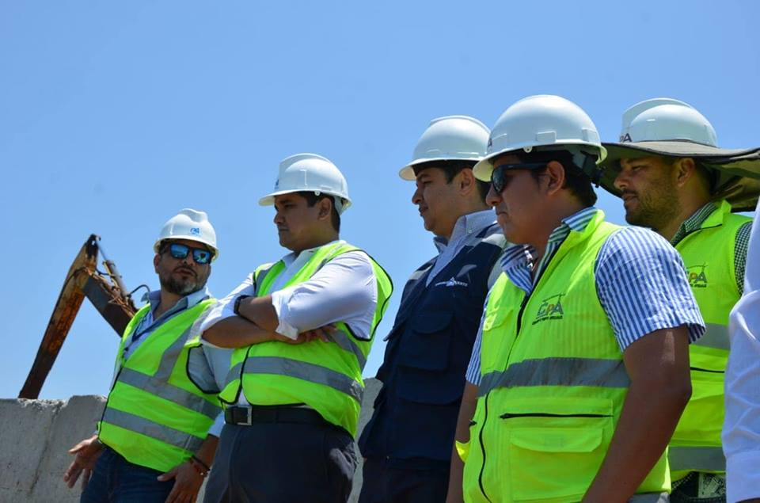
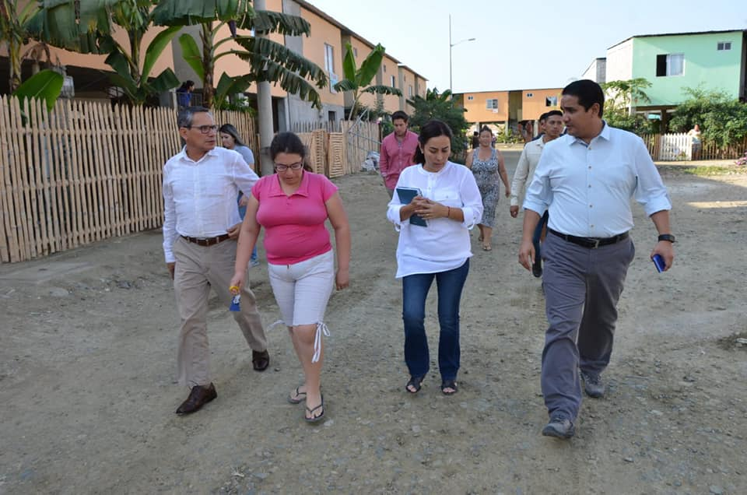
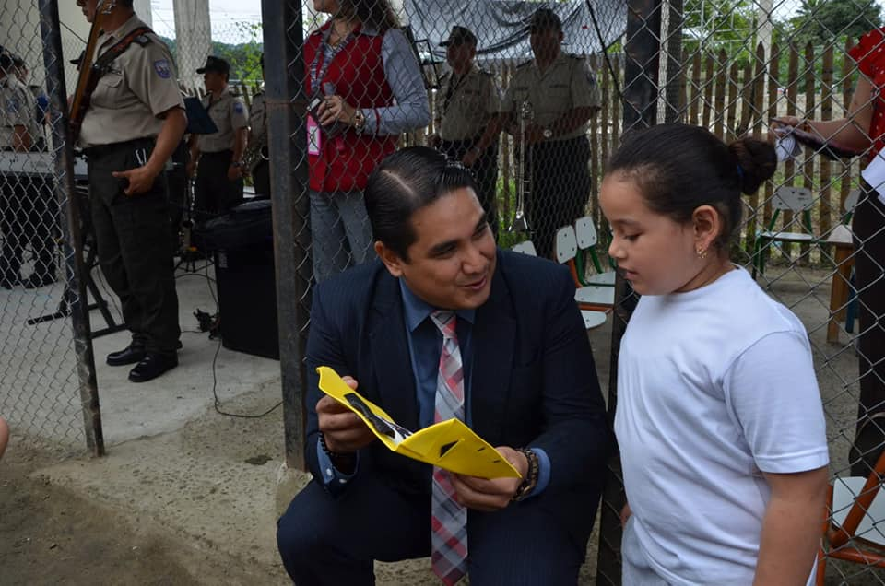
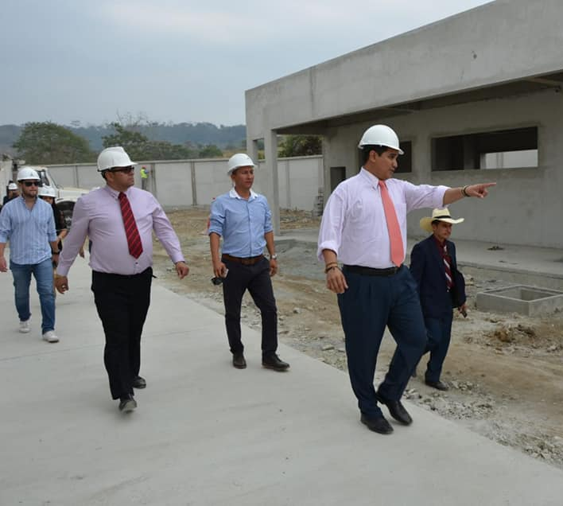
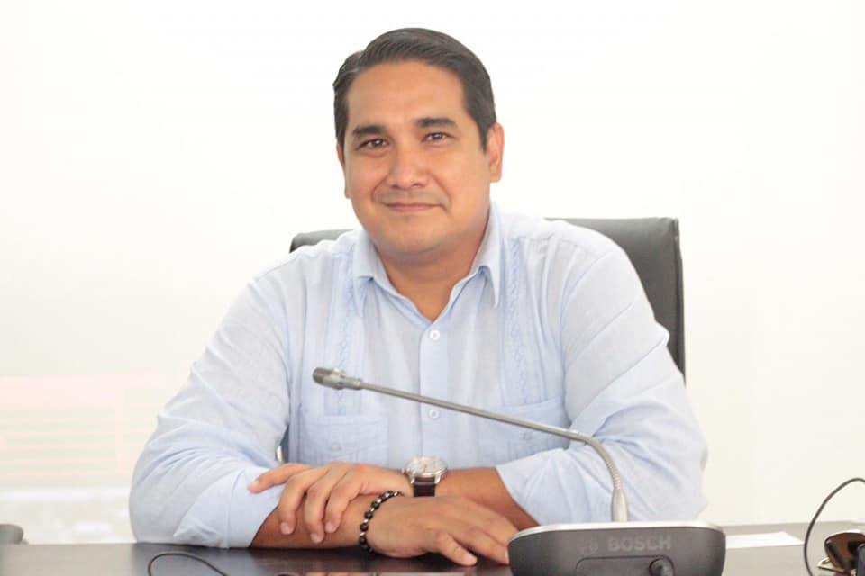
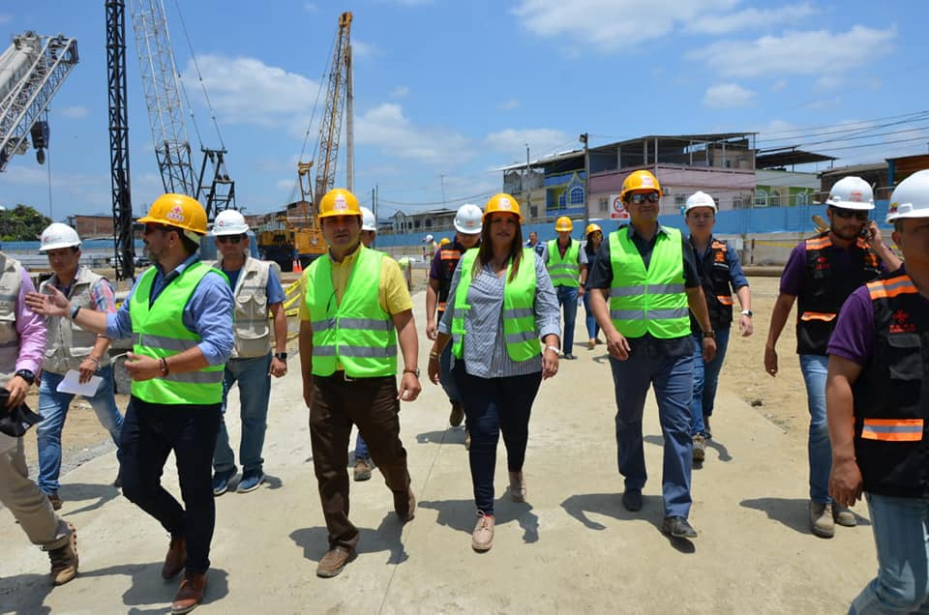
RENDICIÓN DE CUENTAS PERIODO 2018
Tnlgo. Xavier Santos Sabando
GOBERNADOR DE MANABÍ

Slide 2
GOBERNACIÓN DE MANABÍ
MISIÓN
Ser el ente direccionado y orientados de la política del Gobierno Nacional en la provincia, de los planes y proyectos promovidos por el Ministerio del Interior a nivel provincial, a través de una gestión eficiente, eficaz, efectiva, transparente y pública, para el fortalecimiento de la gobernabilidad y seguridad interna para el buen vivir.
VISIÓN
La Gobernación de Manabí será a mediano plazo una institución de sólido prestigio, confianza y credibilidad, por su gestión transparente, por la calidad y calidez de sus servicios; y por su efectiva contribución a preservación de la gobernabilidad, la paz social, el orden y la seguridad interna en la provincia, coadyuvando al buen vivir.

Slide 3
ORGANIGRAMA DE LA INSTITUCIÓN
DESPACHO
UNIDAD ASESORÍA JURÍDICA
DIRECCIÓN ADMINISTRATIVA FINANCIERA
UNIDAD PLANIFICACIÓN Y GESTIÓN ESTRATÉGICA
UNIDAD DE ADMINISTRACIÓN DEL TALENTO HUMANO
UNIDAD DE COMUNICIÓN SOCIAL
UNIDAD DE TECNOLOGÍAS DE LA INFORMACIÓN Y COMUNICACIÓN
INTENDENCIA GENERAL DE POLICÍA
COMISARIAS NACIONALES DE POLICÍA
JEFATURAS POLÍTICAS
TENENCIAS POLÍTICAS

Slide 4
TALENTO HUMANO
Nombramientos permanentes 73
Nombramientos Provisionales 10
Nombramiento de libre remoción 75
Código de trabajo 19
Contrato de Servicios Ocasionales 31
En la Gobernación de Manabí laboran 208 personas que se encuentran distribuidas de la siguiente forma:

Slide 5
TALENTO HUMANO EN TERRITORIO
Gobernador
Intendente General de Policía
Sub- Intendente General de Policía
Comisarios de Policía
19
Jefe Político
19
Teniente Político
47

Slide 6
JURÍDICO
Informes Jurídicos 36
Providencias 108
Contratos 50
Oficios 72
Resoluciones 17
Criterios Jurídicos 12

Slide 7
FINANCIERO
ÁREAS, PROGRAMAS Y PROYECTOS | PRESUPUESTO CODIFICADO | PRESUPUESTO EJECUTADO | % CUMPLIMIENTO
510000 GASTOS EN PERSONAL | 3.299.714,52 | 3.299.714,52 | 100%
530000 BIENES Y SERVICIOS DE CONSUMO | 380.558,07 | 329.461 | 97,61%
570000 OTROS GASTOS CORRIENTES | 11.243,76 | 11.243,60 | 100,00%
580000 OTROS GASTOS CORRIENTES | 1.210,35 | 1.210,33 | 100,00%
840000 OTROS PASIVOS | 440,02 | 400,44 | 91,00%
TOTAL | 3.670.728,33 | 3.669.009,89 | 99,95%

Slide 8
INTENDENCIA GENERAL DE POLICÍA DE MANABÍ
OPERATIVOS | 2.858
LOCALES INTERVENIDOS POR CONTROLES DE SEGURIDAD CIUDADANA Y ORDEN PÚBLICO | 17.139
CONTROL DE PRECIO, PESO Y CALIDAD | 411
CLAUSURAS A ESTABLECIMIENTOS POR INCUMPLIMIENTOS DE MEDIDAS | 151
PERMISOS ANUALES DE FUNCIONAMIENTO | 4.968
PERMISOS POLICIALES PARA EVENTOS Y ESPECTÁCULOS PÚBLICOS | 3.954
DESALOJOS | 2
USUARIOS ATENDIDOS | 11.000

Slide 9
COMUNICACIÓN
El incremento de seguidores a favorecido el contacto entre individuos. La ciudadanía puede conocer el trabajo desplegado como Gobierno Nacional en las redes institucionales, formando un conocimiento directo o, incluso, generando una retroalimentación constante entre persona y Estado.
Twitter: 49.667
Facebook: 19.849
Twitter: 55.094
Facebook: 20.502
2017
2018

Slide 10
COMUNICACIÓN Y DIFUSIÓN
Boletines de prensa
370
Ruedas de prensa
30
Archivos fotográficos
54.800
Gabinete de comunicación
2
Coberturas
685
Productos comunicacionales
89

Slide 12
GRACIAS
Tnlgo. Xavier Santos Sabando
GOBERNADOR DE MANABÍ

